Slide 1
Сафронова Наталья
Школа аналитиков
Как сравнивать группы и принимать решения по данным
Введение в статистику
hh
01

Slide 2

ЗНАКОМСТВО
Обо мне
● Наташа Сафронова
● Ведущий продуктовый аналитик
● Соискательский JobBoard
● МГТУ им Н.Э. Баумана: сопромат и автоматизация производства
● Гпб, Hoff, Ozon Fresh, HH
tg drama_queenge mm n.safronova
in hrh-natalia-safronova
02

Slide 3
ЛЕКЦИЯ
Содержание
● Зачем аналитике статистика
● Гипотезы, ошибки и мощность
● Доверительные интервалы
● Методы для статистических проверок
● Конверсия и метрики отношений
● Итоги и практика
03

Slide 4
01
Зачем аналитике статистика
От разницы в данных к решению, которому можно доверять
04

Slide 5
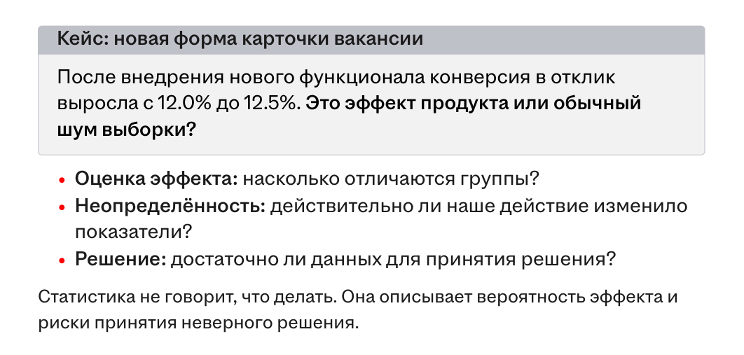
01 · ЗАЧЕМ СТАТИСТИКА
Типичный вопрос аналитика
05

Slide 6
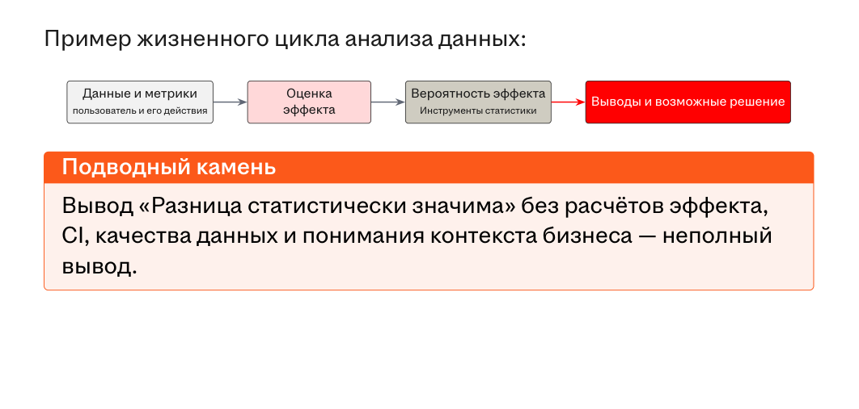
01 · ЗАЧЕМ СТАТИСТИКА
От данных к решению
06

Slide 7
02
Гипотезы, ошибки и мощность
Одна оценка против одного числа в гипотезе
07

Slide 8
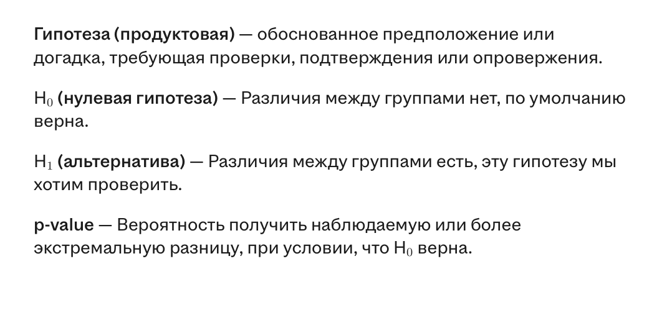
02 · ГИПОТЕЗЫ
Язык проверки гипотез
08

Slide 9
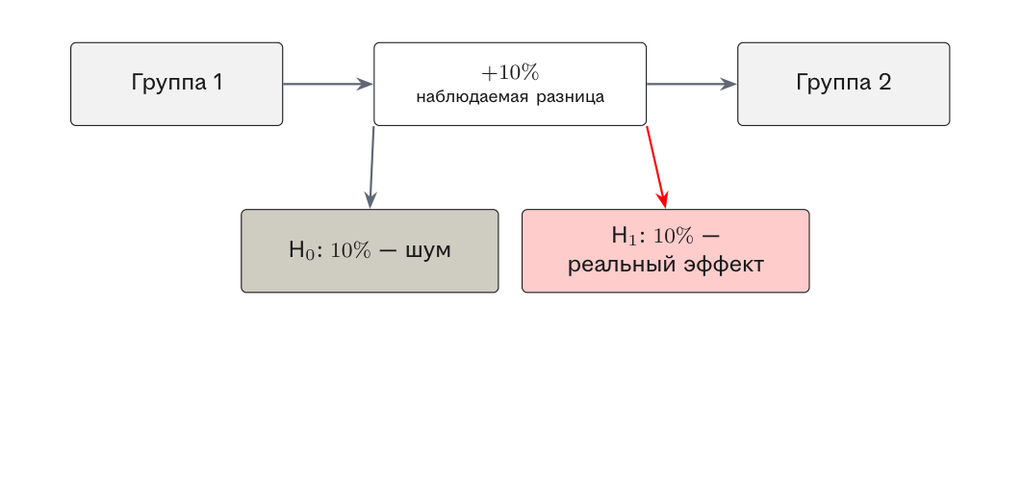
02 · ГИПОТЕЗЫ
Одна разница, два чтения
09

Slide 10
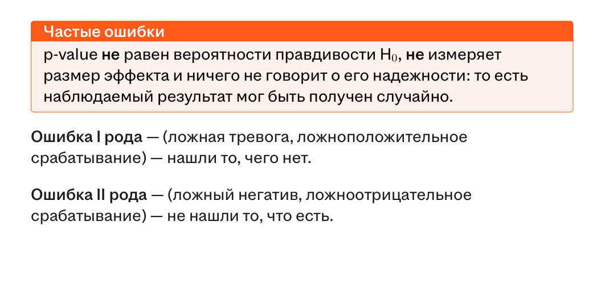
02 · ГИПОТЕЗЫ
Ошибки I и II рода
10

Slide 11
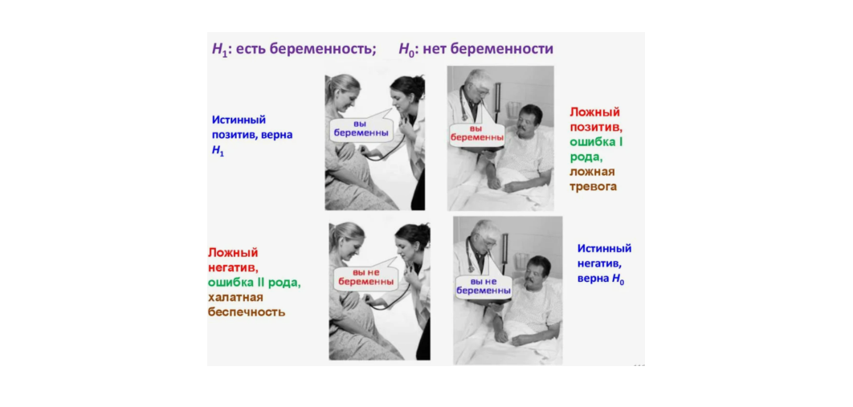
02 · ГИПОТЕЗЫ
Ошибки I и II рода
11

Slide 12
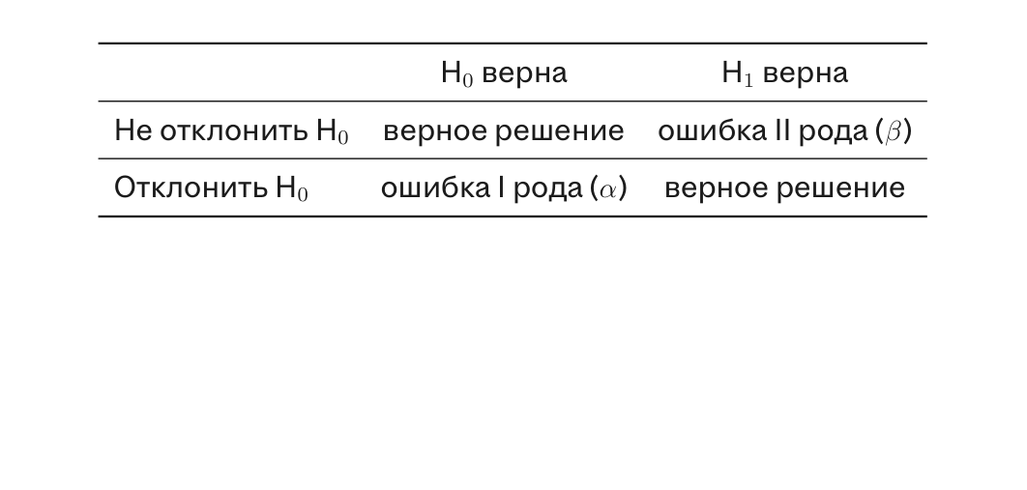
02 · ГИПОТЕЗЫ
Четыре исхода решения
12

Slide 13
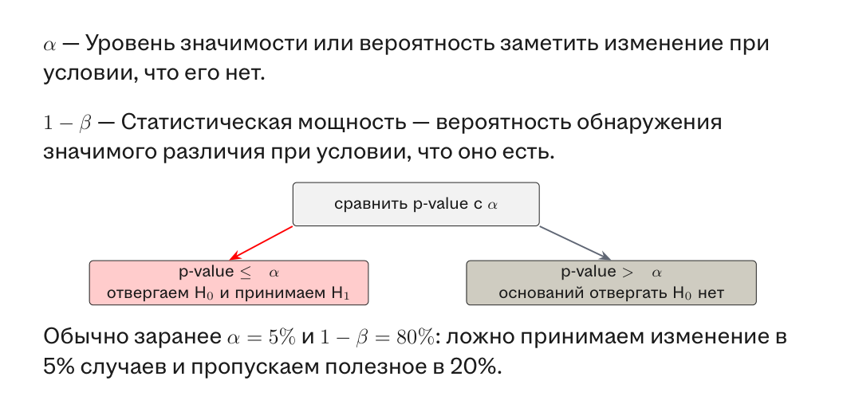
02 · ГИПОТЕЗЫ
Уровень значимости и мощность
13

Slide 14
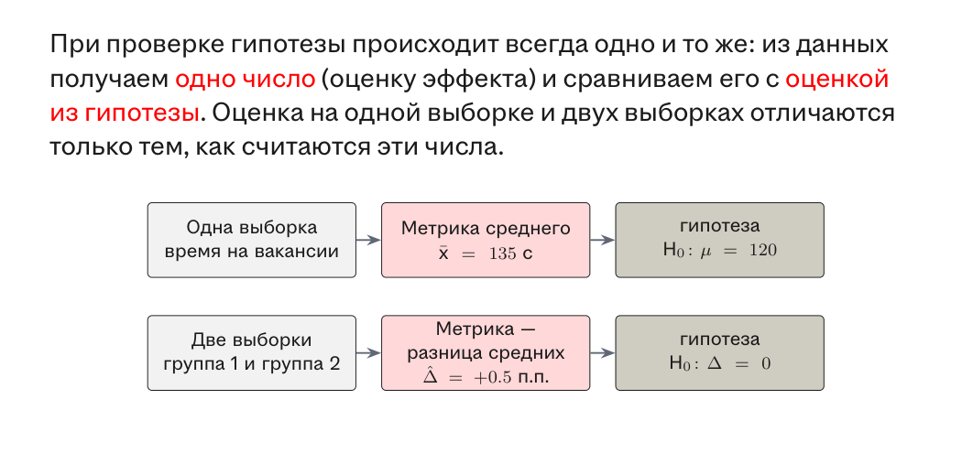
02 · ГИПОТЕЗЫ
Сначала одна группа и эффект
14

Slide 15
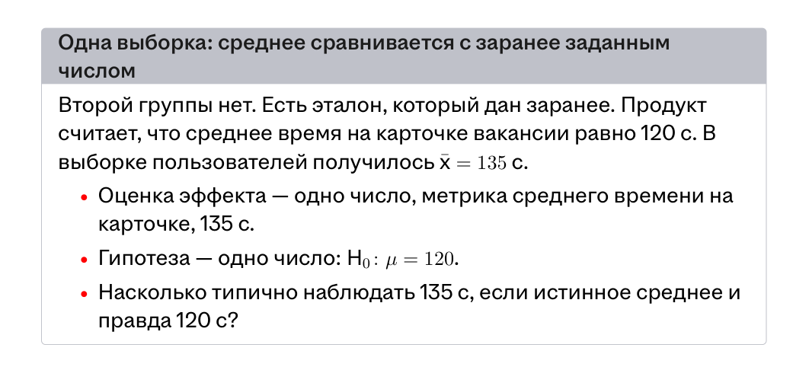
02 · ГИПОТЕЗЫ
Одна выборка
15

Slide 16
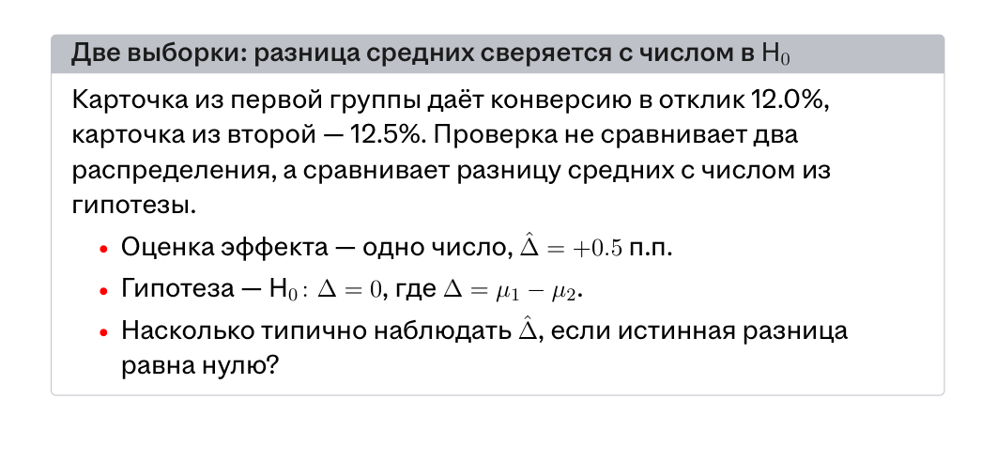
02 · ГИПОТЕЗЫ
Две выборки
16

Slide 17
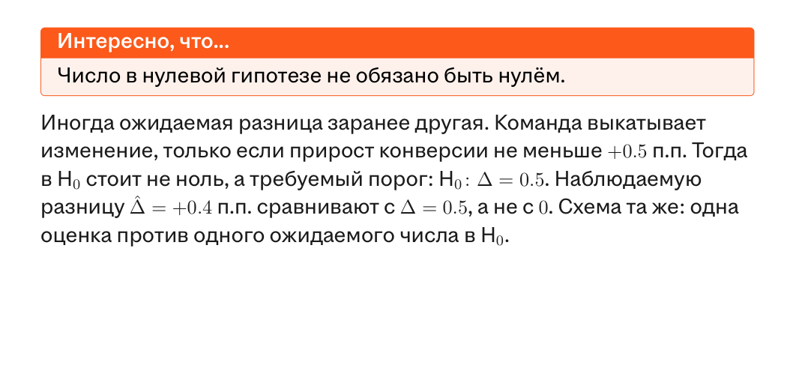
02 · ГИПОТЕЗЫ
Порог в гипотезе не обязан быть нулём
17

Slide 18
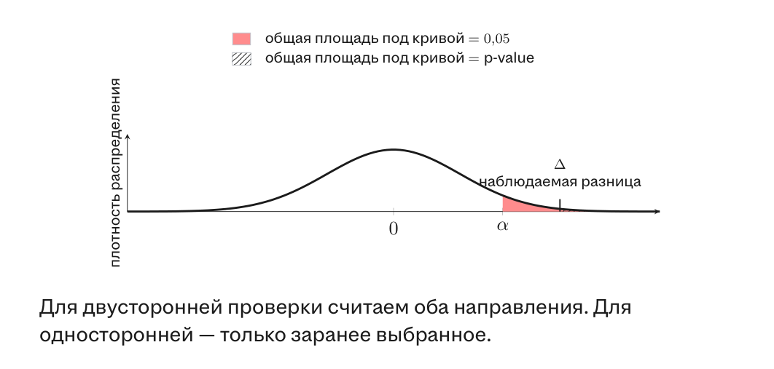
02 · ГИПОТЕЗЫ
Односторонняя проверка
18

Slide 19
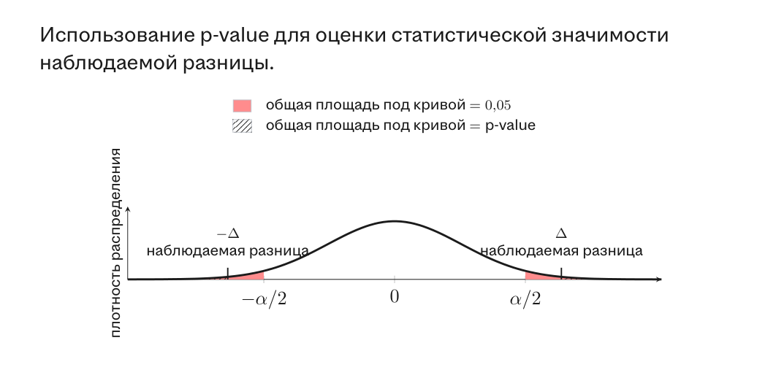
02 · ГИПОТЕЗЫ
Двусторонняя проверка
19

Slide 20
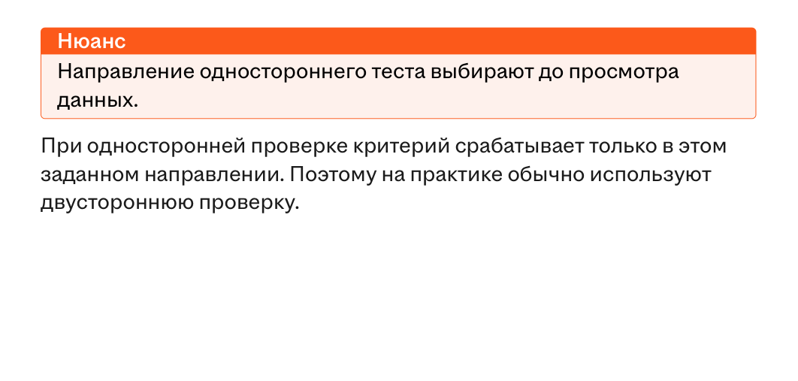
02 · ГИПОТЕЗЫ
Когда берут одностороннюю проверку
20

Slide 21
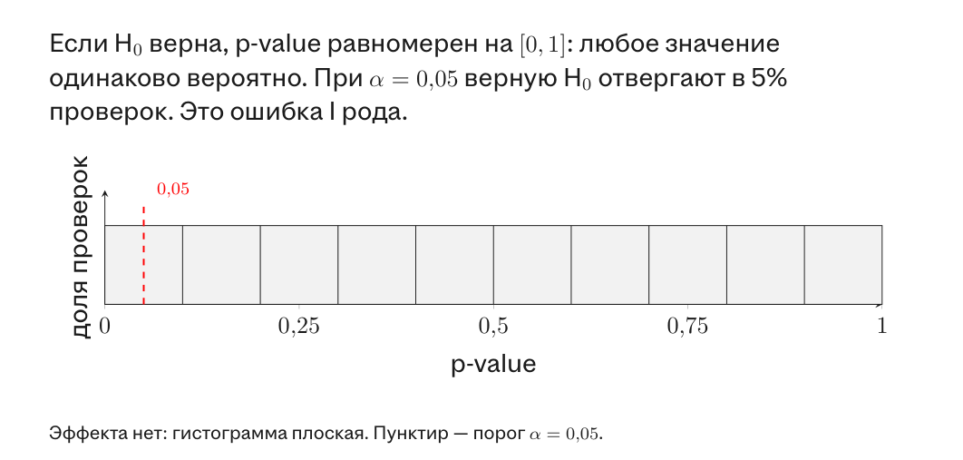
02 · ГИПОТЕЗЫ
p-value без эффекта
21

Slide 22
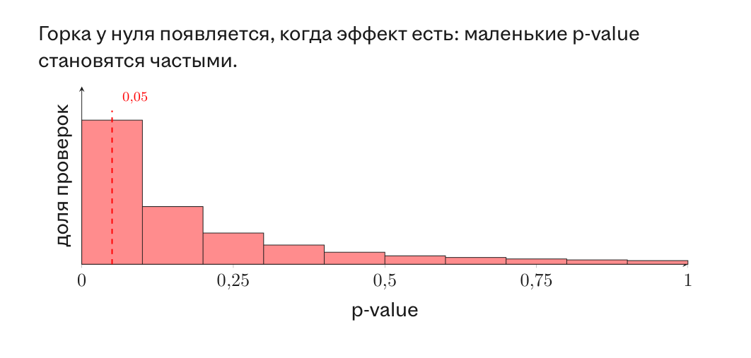
02 · ГИПОТЕЗЫ
p-value, когда эффект есть
22

Slide 23
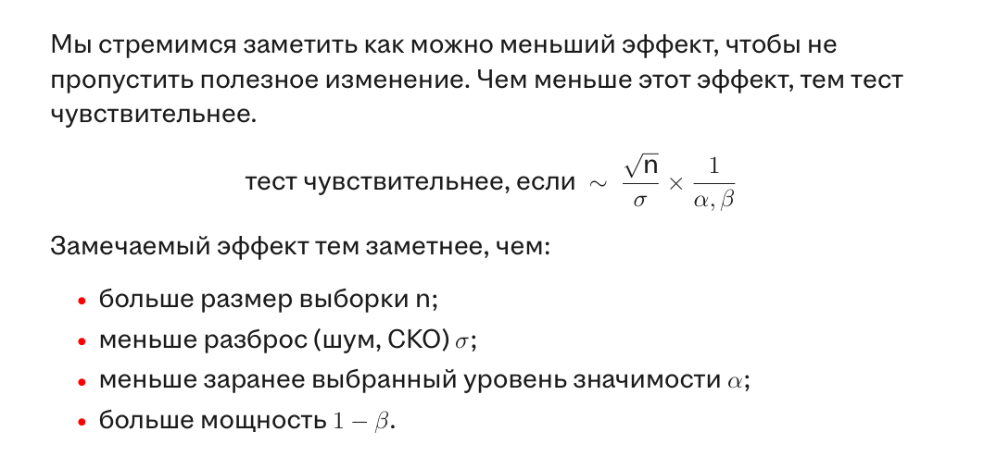
02 · ГИПОТЕЗЫ
Что делает проверку гипотез чувствительной
23

Slide 24
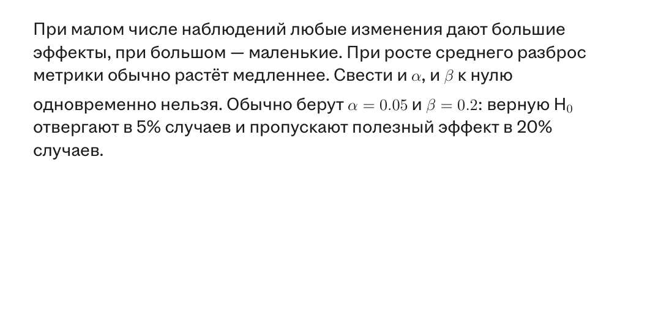
02 · ГИПОТЕЗЫ
Компромисс α и β
24

Slide 25
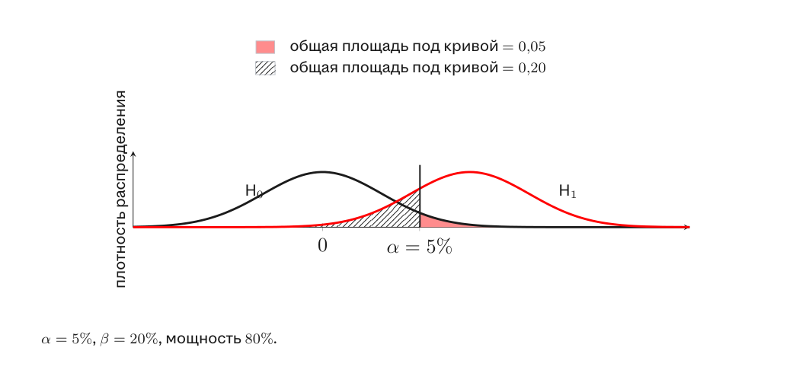
02 · ГИПОТЕЗЫ
Порог α = 5%
25

Slide 26
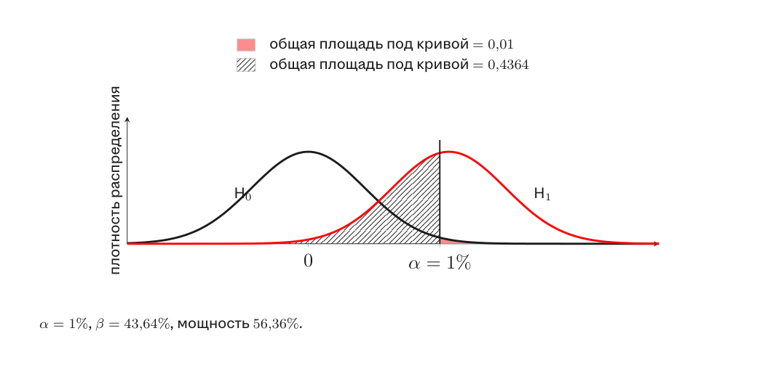
02 · ГИПОТЕЗЫ
Порог α = 1%
26

Slide 27
03
Доверительные интервалы
Эффект без интервала — неполный ответ
27

Slide 28
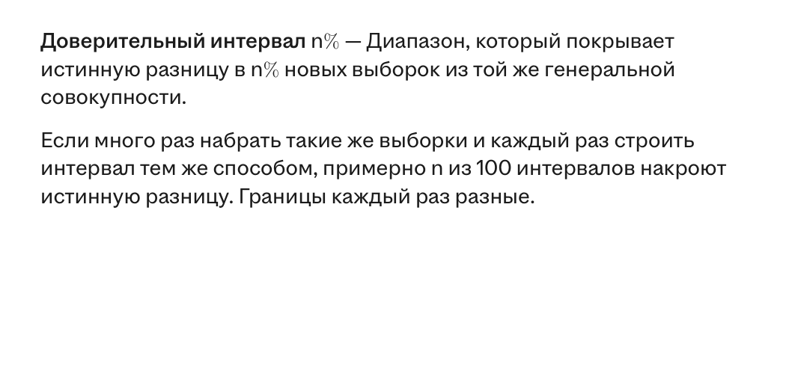
03 · ИНТЕРВАЛЫ
Эффект без интервала — неполный ответ
28

Slide 29
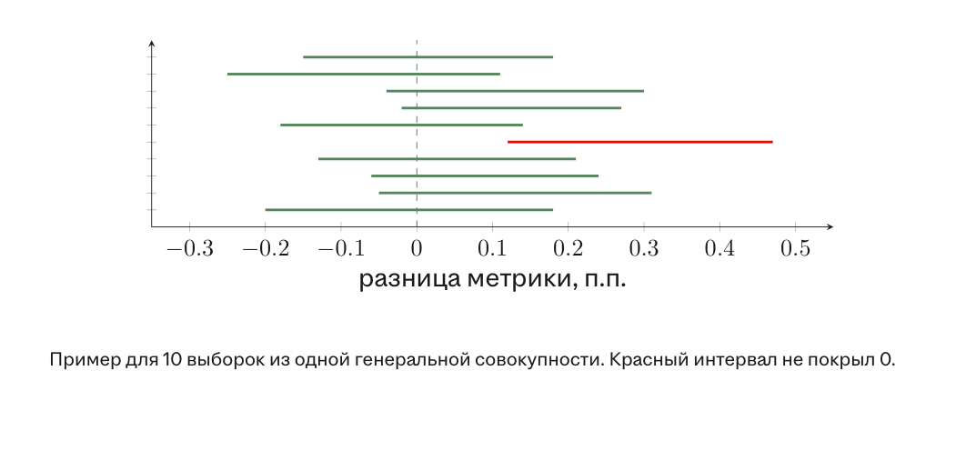
03 · ИНТЕРВАЛЫ
95% CI: правильное чтение
29

Slide 30
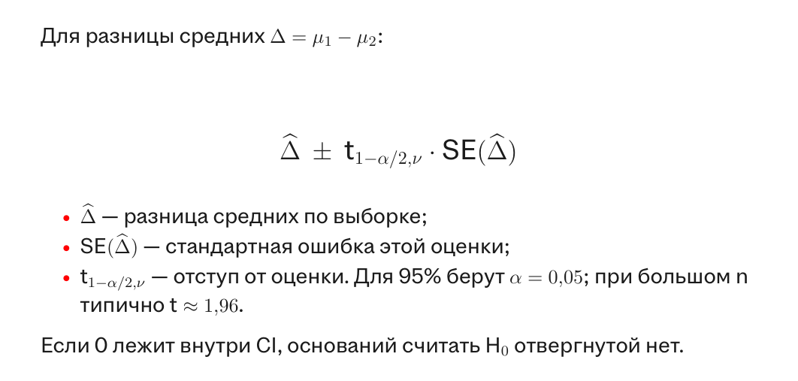
03 · ИНТЕРВАЛЫ
Как считается интервал
30

Slide 31
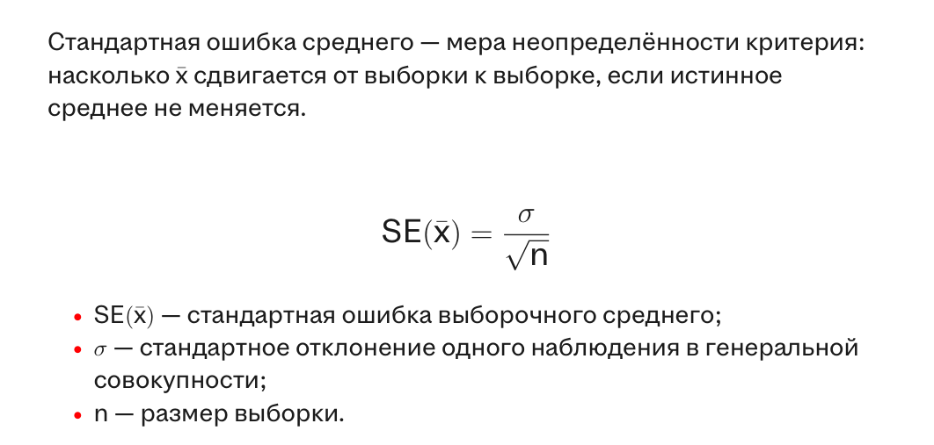
03 · ИНТЕРВАЛЫ
Стандартная ошибка среднего
31

Slide 32
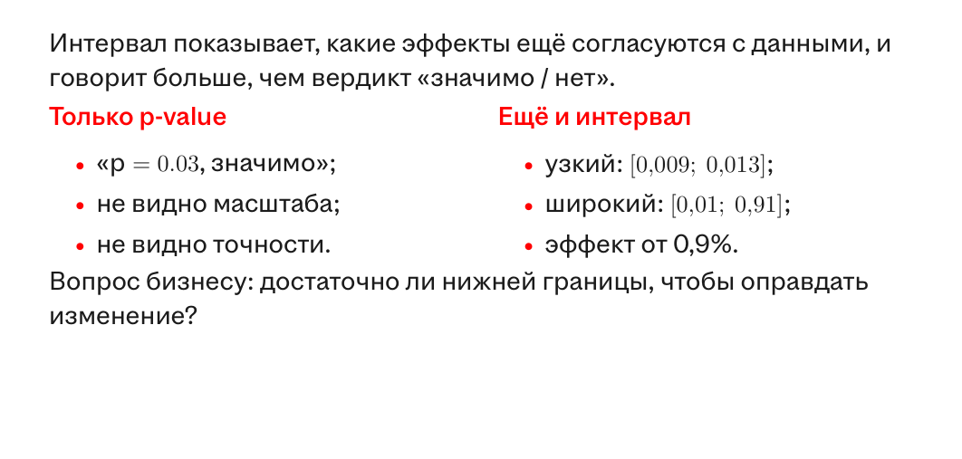
03 · ИНТЕРВАЛЫ
Практическая интерпретация
32

Slide 33
04
Методы для статистических проверок
z-test, t-test, Уэлч, Манна–Уитни и бутстрап
33

Slide 34
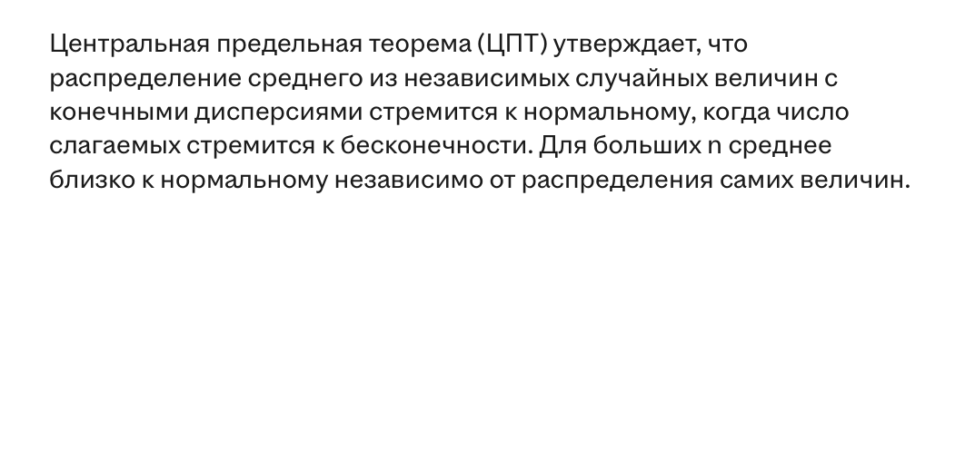
04 · ПРОВЕРКИ
Центральная предельная теорема
34

Slide 35
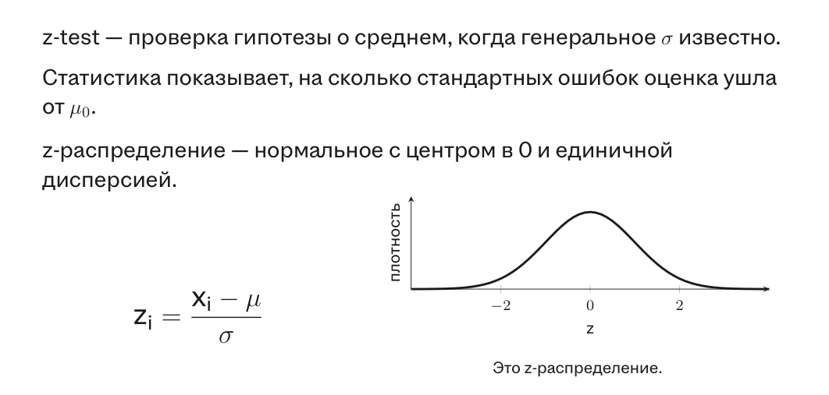
04 · ПРОВЕРКИ
z-test
35

Slide 36
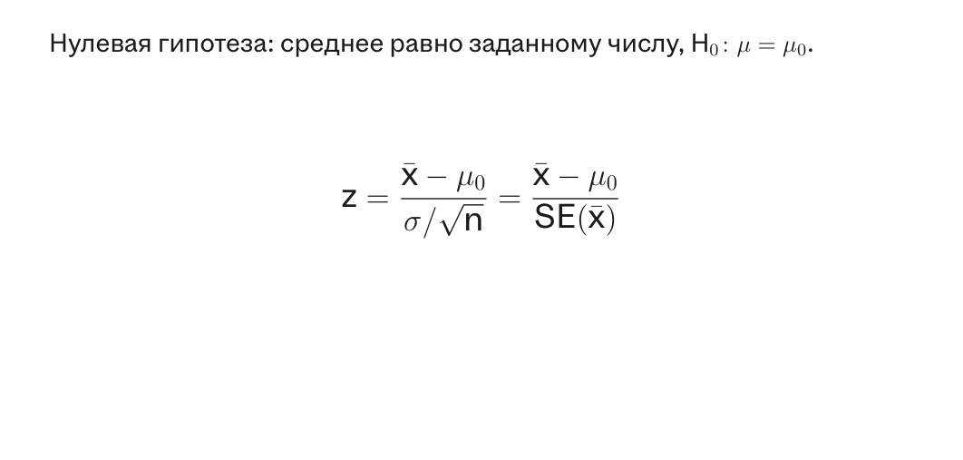
04 · ПРОВЕРКИ
z-test: одна выборка
36

Slide 37
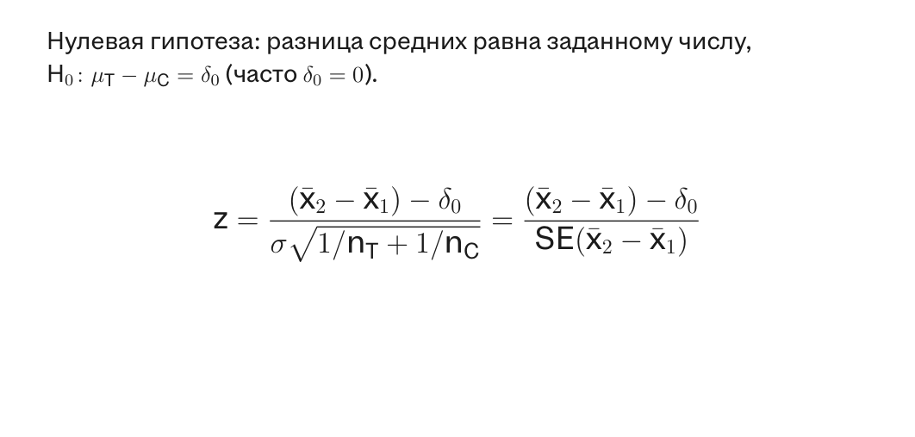
04 · ПРОВЕРКИ
z-test: две выборки
37

Slide 38
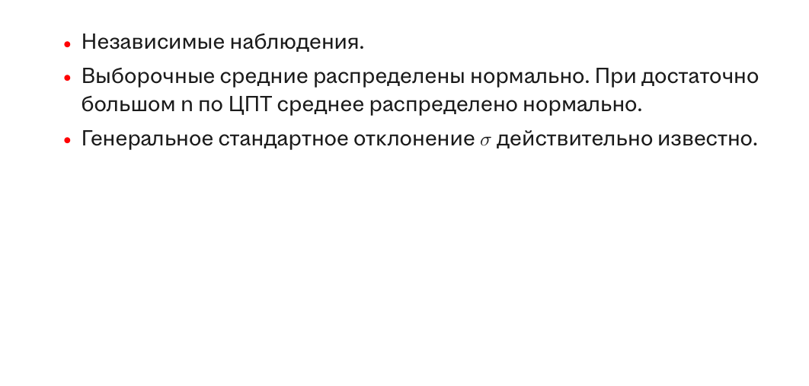
04 · ПРОВЕРКИ
Требования z-test
38

Slide 39
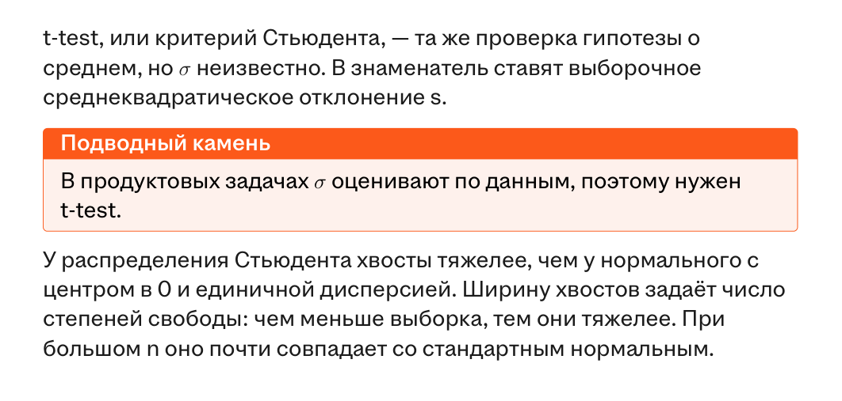
04 · ПРОВЕРКИ
t-test
39

Slide 40
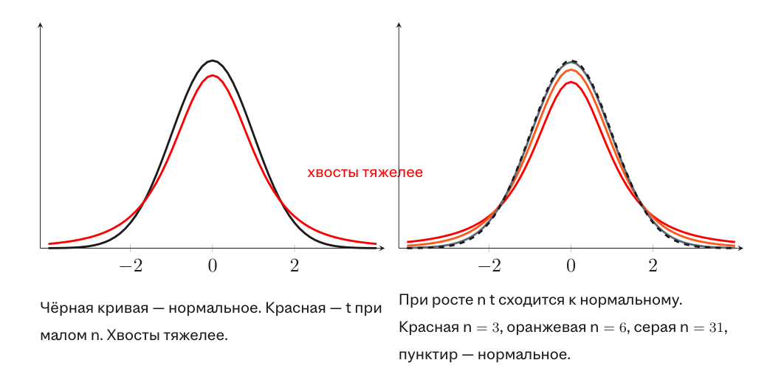
04 · ПРОВЕРКИ
t-распределение
40

Slide 41
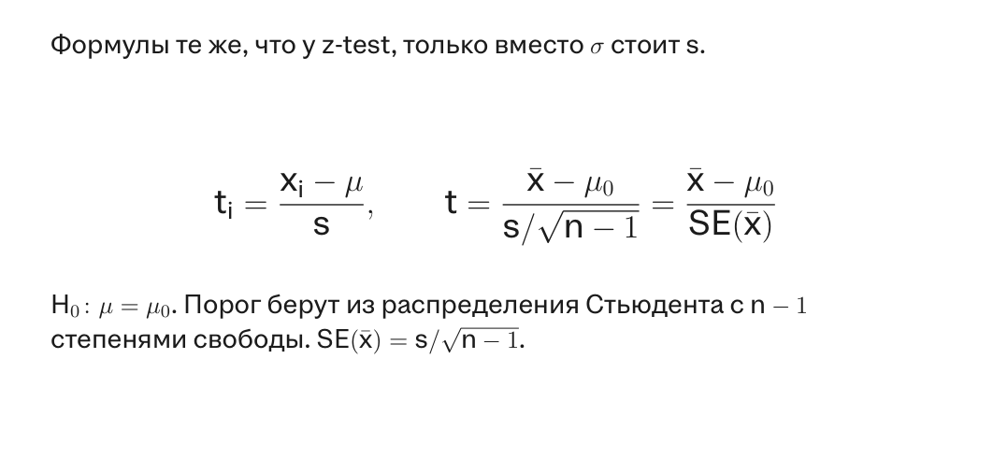
04 · ПРОВЕРКИ
t-test: одно наблюдение и одна выборка
41

Slide 42
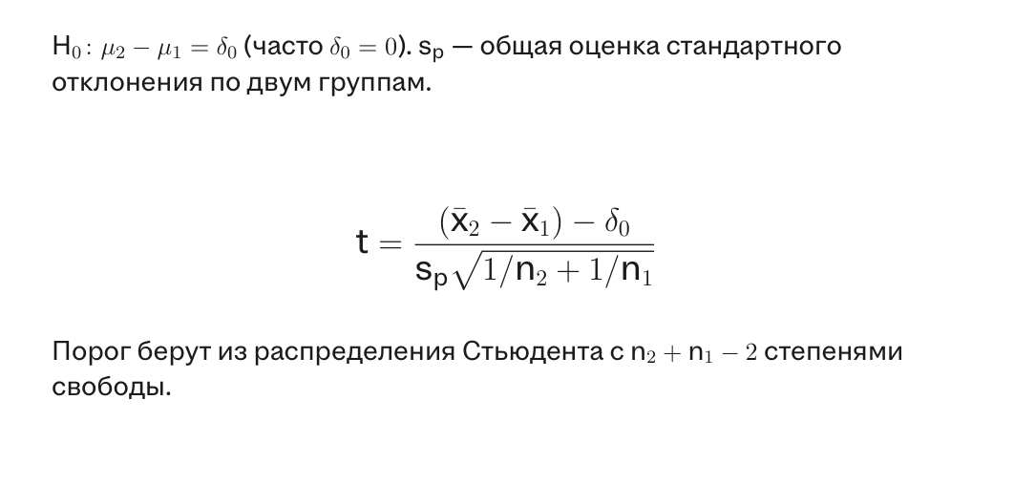
04 · ПРОВЕРКИ
t-test: две выборки
42

Slide 43
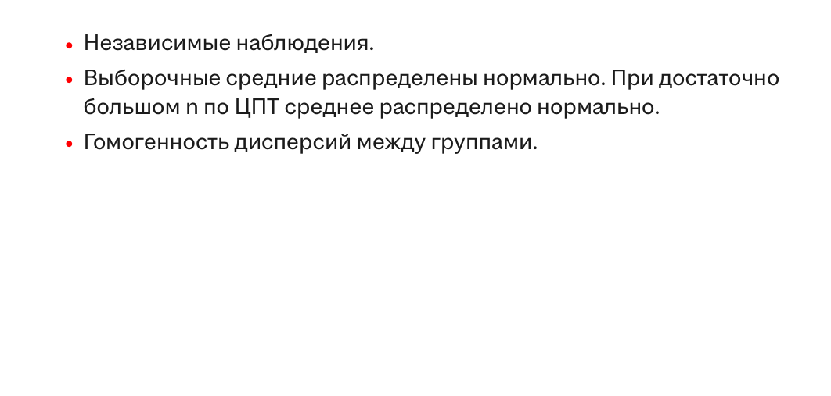
04 · ПРОВЕРКИ
Требования t-test
43

Slide 44
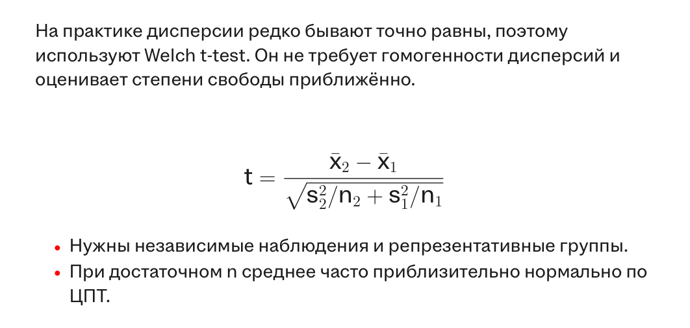
04 · ПРОВЕРКИ
Welch t-test
44

Slide 45
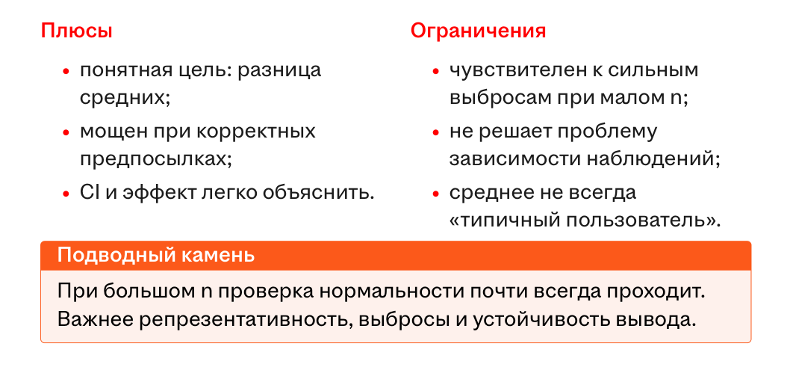
04 · ПРОВЕРКИ
t-test: когда хорош, а когда нет
45

Slide 46
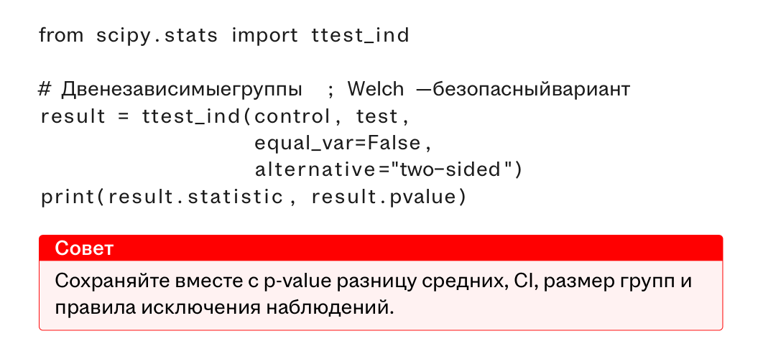
04 · ПРОВЕРКИ
t-test в Python
46

Slide 47
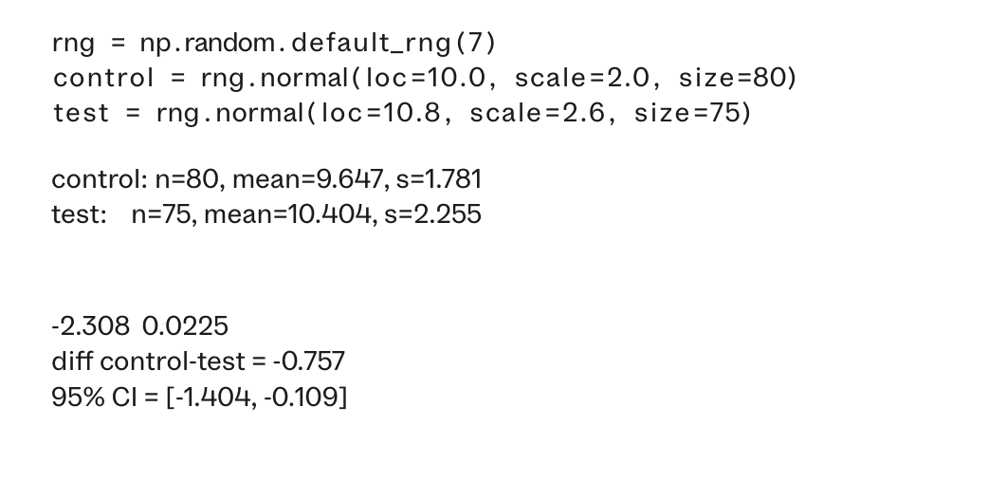
04 · ПРОВЕРКИ
t-test: пример
47

Slide 48
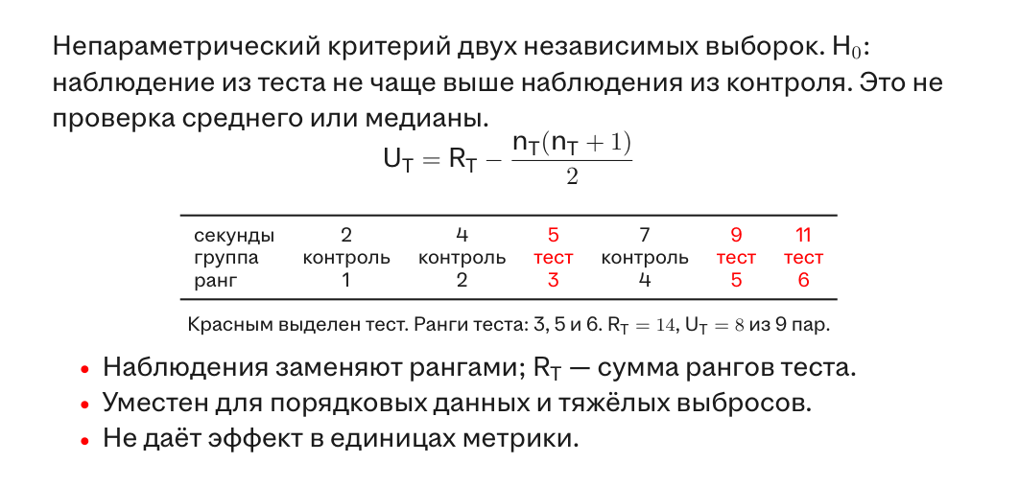
04 · ПРОВЕРКИ
Критерий Манна–Уитни
48

Slide 49
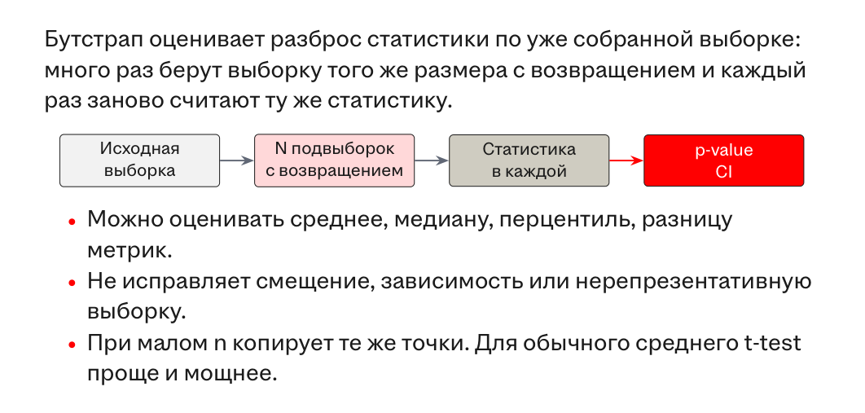
04 · ПРОВЕРКИ
Бутстрап
49

Slide 50
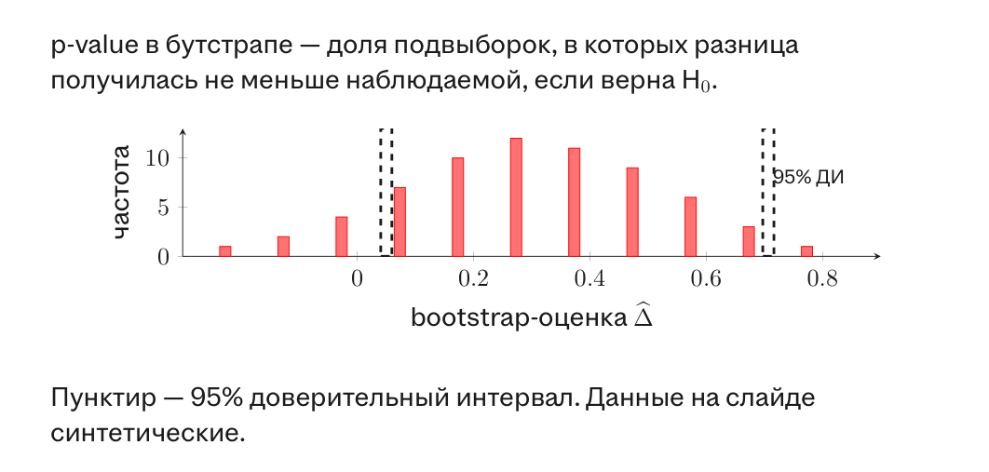
04 · ПРОВЕРКИ
Bootstrap-распределение разницы средних
50

Slide 51
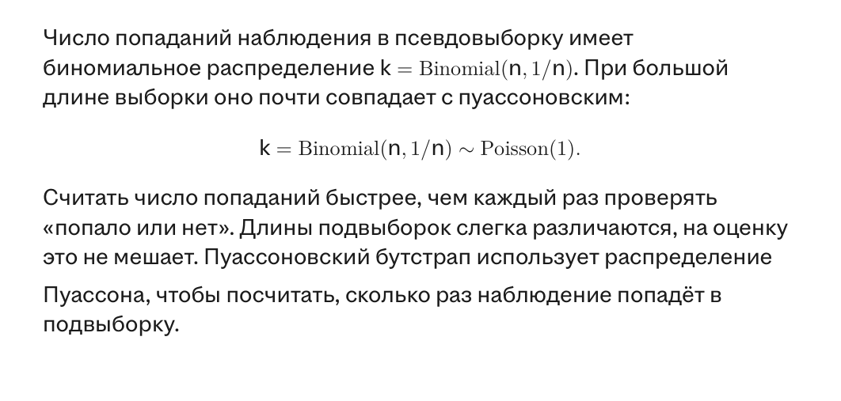
04 · ПРОВЕРКИ
Пуассоновский бутстрап
51

Slide 52
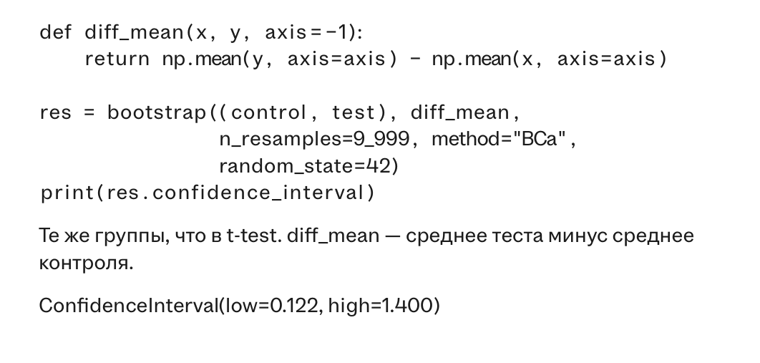
04 · ПРОВЕРКИ
Bootstrap CI в Python
52

Slide 53
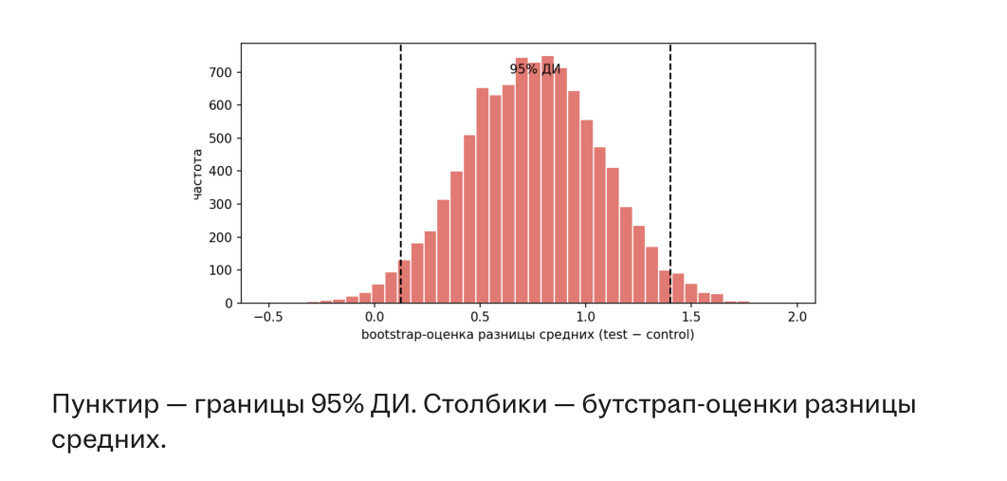
04 · ПРОВЕРКИ
Bootstrap: гистограмма
53

Slide 54
05
Конверсия и метрики отношений
Доли и отношения сумм
54

Slide 55
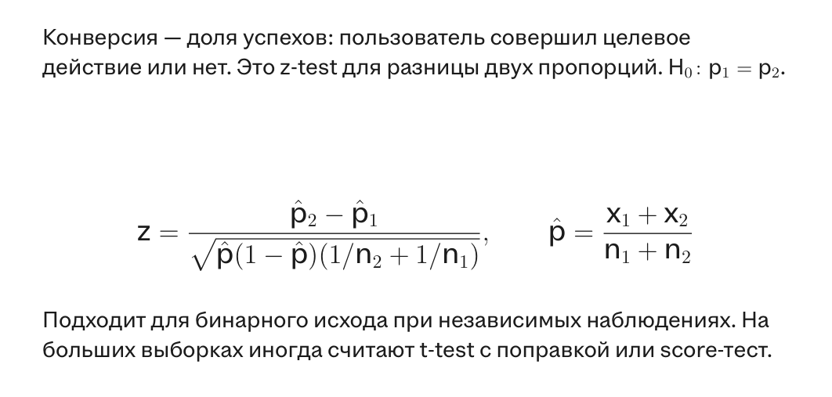
05 · КОНВЕРСИЯ
Конверсия: две независимые пропорции
55

Slide 56
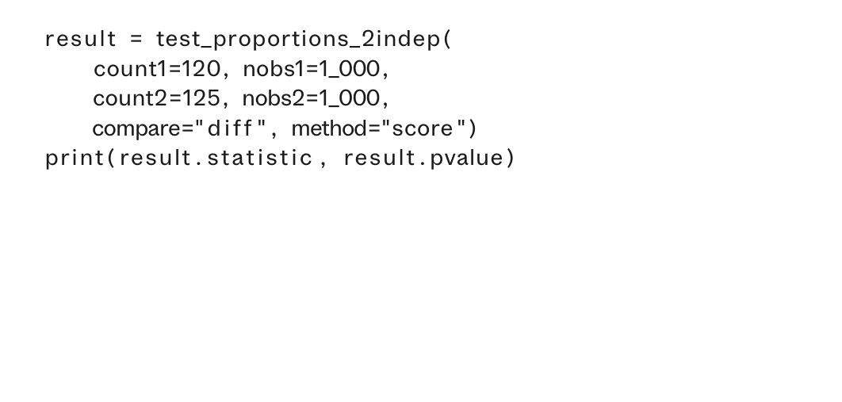
05 · КОНВЕРСИЯ
Конверсия в Python
56

Slide 57
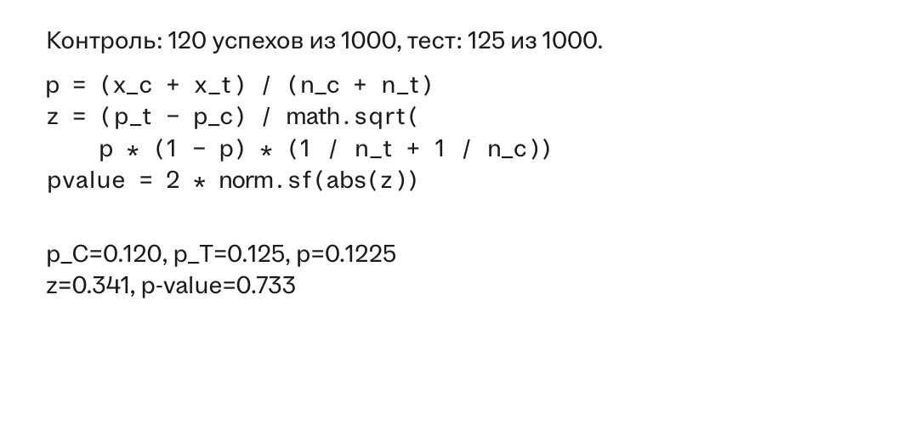
05 · КОНВЕРСИЯ
z-test пропорций
57

Slide 58
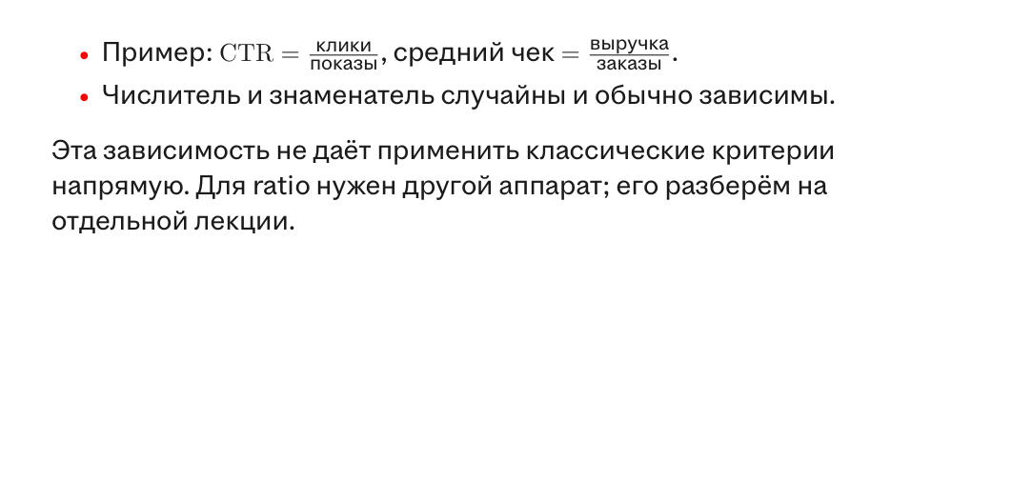
05 · КОНВЕРСИЯ
Ratio-метрики
58

Slide 59
06
Итоги и практика
Один процесс от вопроса бизнеса до действия
59

Slide 60

06 · ИТОГИ
Единый процесс
60

Slide 61

06 · ИТОГИ
Чеклист перед сравнением групп
61

Slide 62

06 · ИТОГИ
Домашнее задание: формулы
62

Slide 63

06 · ИТОГИ
Домашнее задание: разница средних и конверсии
63

Slide 64

06 · ИТОГИ
Домашнее задание: как набирать выборки
64

Slide 65

06 · ИТОГИ
Домашнее задание: два критерия
65

Slide 66

06 · ИТОГИ
Домашнее задание: доверительный интервал
66

Slide 67

06 · ИТОГИ
Домашнее задание: бутстрап
67

Slide 68
Q&A
Вопросы
68

